Slide 1
«ШИРОКАЯ МАСЛЕНИЦА» в ГБДОУ №113
Авторы: Малько Л.В., Иванова Н.Б.
(воспитатели гр. №3 »Звёздочки»)
Участники: дети групп «Звёздочки»,
«Семицветики», «Тигрята», «Солнышки»
и воспитатели этих групп.

Slide 2
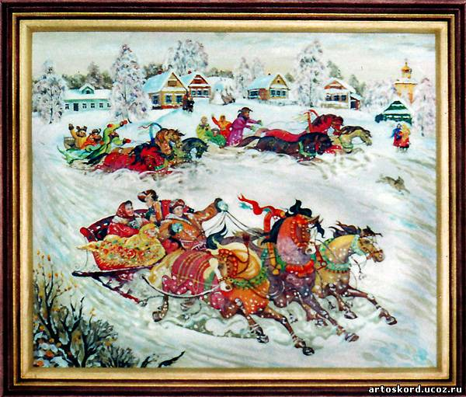
Этот праздник к нам идёт
Раннею весною.
Сколько радости несёт
Он всегда с собою!

Slide 3
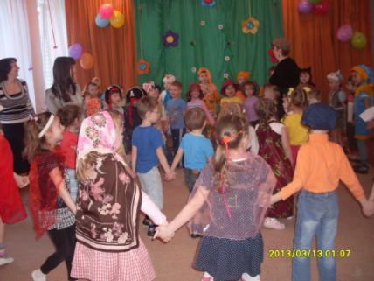
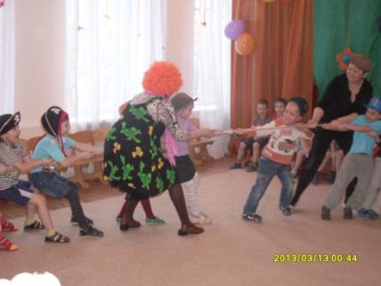
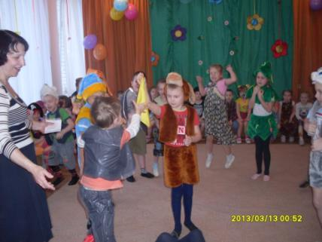
Широкая Масленица –Сырная неделя!
Ты пришла нарядная
К нам Весну встречать.
Петь, играть и развлекаться
Будем всю неделю!
Чтоб Зиму студёную
Из дома прогнать!

Slide 4
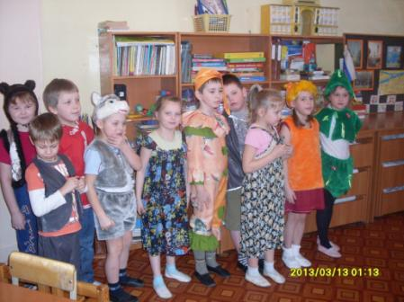
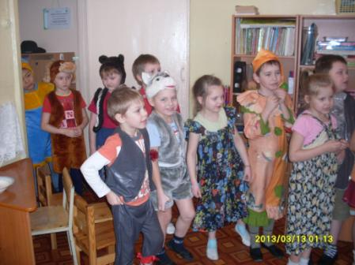
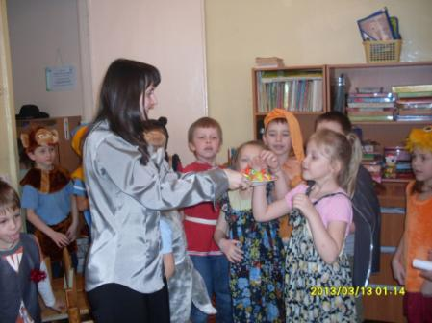
«встреча»
Понедельник –
День для встречи,
В гости все
К друзьям идут .

Slide 5
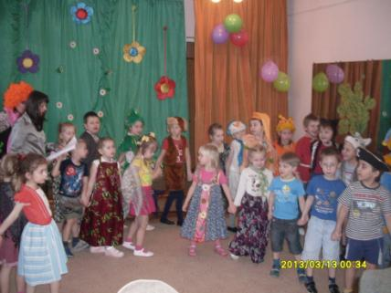
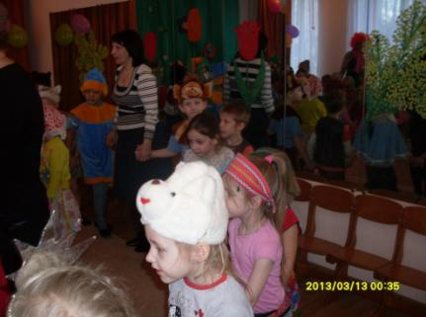
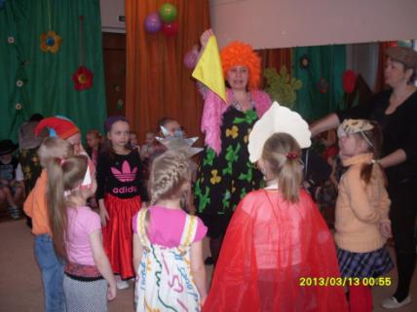
«Заигрыш»
А во вторник –
Песни, пляски.
Заигрышем
День зовут.

Slide 6
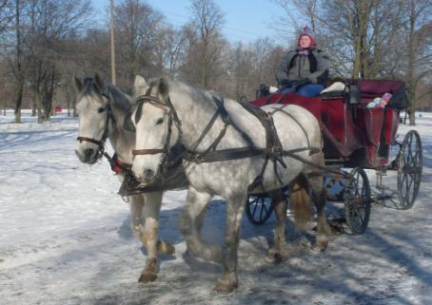
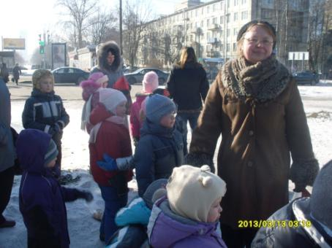
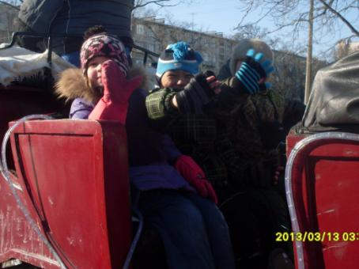
Тройка шумная летит.
Кони ряженые скачут,
Стон полозьев, песни, смех,
Настроенье есть у всех!

Slide 7
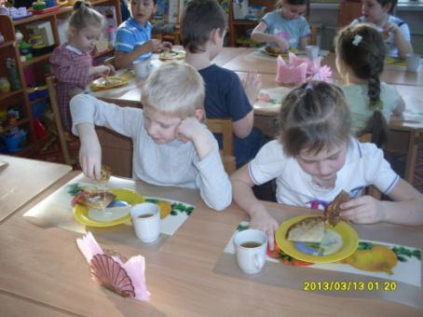
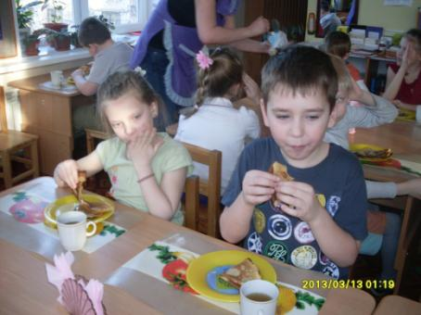
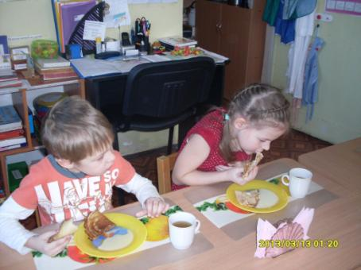
«Лакомка»
В среду – стол от угощенья
Ломится: ешь, пей народ!
Масленица, угощай!
Всем блиночков подавай!

Slide 8
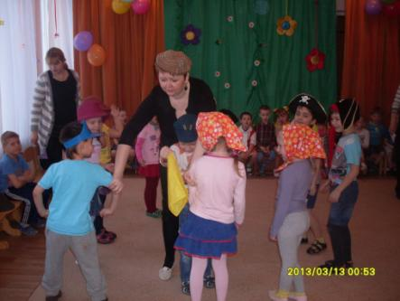
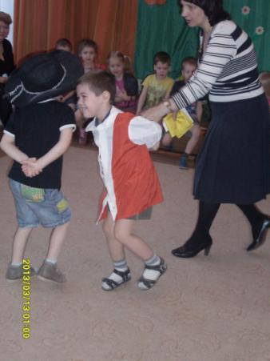
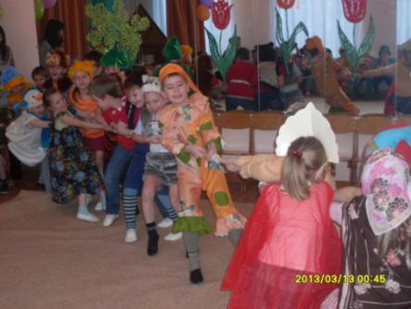
«разгуляй»
А в четверг – раздольный
«Разгуляй» приходит.
Игры, смех, веселье
Ни у кого не проходят!

Slide 9
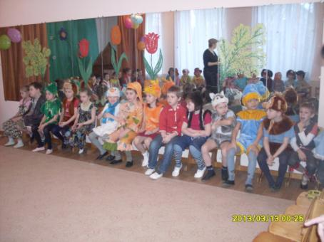
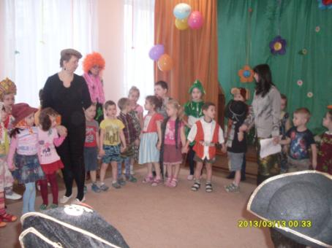
«золовки угощение»
День субботний величаво
Посиделками зовут.
Вся родня встречается,
Водит хоровод!
Праздник продолжается,
Общее веселье.
Славно провожает
Зимушку народ!

Slide 10
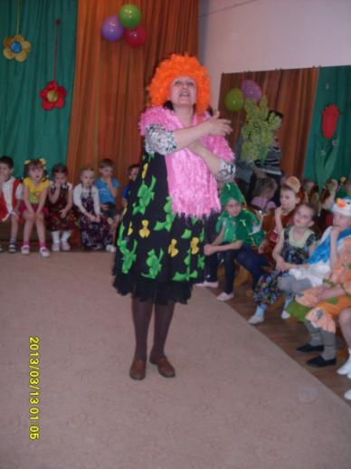
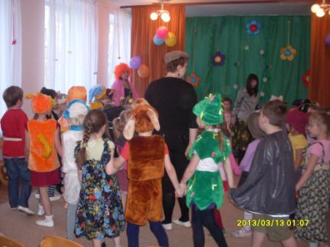
«Прощёное воскресенье»
А придет Прощёный день,
Нам покланяться не лень! Пышные гулянья хоровод венчает.
До свиданья, Масленица,приходиопять!
Через год красавицу снова
повстречаем,
Снова будем праздновать, блинами
угощать!

